Slide 1


Les rapports mondiaux récents démontrent l'importance du Traitement et stockage sûrs de l’eau au ménage (HWTS)
L’eau potable sûre au niveau du ménage / au point d’utilisation est essentielle
Réunion du Réseau HWTS – Mars 2026

Slide 2
Que nous disent les données ?
Une revue de quatre documents mondiaux clés :
Progrès réalisés en matière d'eau potable, d'assainissement et d'hygiène dans les ménages - JMP, 2025 washdata.org/reports/jmp-2025-wash-households
Intégrer les tests de qualité de l'eau dans les enquêtes auprès des ménages - WHO, 2020
https://washdata.org/sites/default/files/2020-10/JMP-2020-water-quality-testing-household-surveys.pdf
Surveillance de la qualité de l'eau potable dans le cadre d'enquêtes représentatives à l'échelle nationale menées auprès des ménages dans les pays à revenu faible et intermédiaire - Bain et al, 2021
Analyse et évaluation mondiales de l'assainissement et de l'eau potable - UN-Water, 2025 www.unwater.org/news/un-water-glaas-2025-report
1
2
3
4

Slide 3
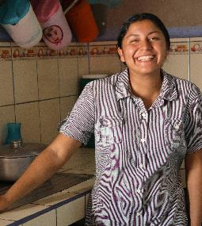
Commençons par célébrer les progrès accomplis
Pourquoi ?
À l'échelle mondiale, l'accès à l'eau potable atteint 91 % et devrait atteindre 94 % d'ici 2030
L'Amérique latine est en bonne voie pour atteindre un taux d'accès à l'eau potable de 100 % d'ici 2030
Accès à l'eau potable : l'utilisation d'une source d'eau potable améliorée avec un temps total de collecte aller-retour de 30 minutes ou moins, y compris le temps d'attente.
Notes:
Nous avons accompli un travail remarquable à l'échelle mondiale pour permettre aux populations d'avoir accès à l'eau plus près de chez elles.
L'Amérique latine est particulièrement impressionnante, car elle est en bonne voie d'atteindre cet objectif pour tous d'ici 2030.
Cela montre qu'en tant que communauté mondiale, concentrée sur un objectif, nous pouvons réaliser des progrès significatifs
Tournons-nous maintenant vers l'avenir dans le domaine de l'eau. Comment garantir à tous un accès à une eau gérée de manière sûre ? Comment libérer le potentiel humain et créer des opportunités en donnant aux populations la certitude que l'eau qu'elles consomment ne les rendra pas malades ?

Slide 4
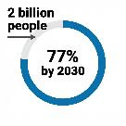
Nous ne sommes pas en voie d'assurer à tous une gestion sûre de l'eau.
Progrès réalisés en matière d'eau potable, d'assainissement et d'hygiène dans les ménages - JMP, 2025
1
74 % des personnes ont géré l'eau en toute sécurité
8x
Depuis 2015, 961 millions de personnes ont obtenu l'accès à une eau gérée de manière sûre.
Au rythme de progression actuel
Le rythme des progrès doit s'accélérer pour atteindre tout le monde d'ici 2030
Notes:
C'est là où noude l'eau à l'échelle mondiale. s en sommes actuellement en matière de gestion sûre .
Une personne sur quatre n'a toujours pas accès à l'eau potable et nos progrès n'ont été que de 6 % depuis 2015. Ce rythme de progression ne nous permettra pas d'atteindre nos objectifs d'ici 2030.
La nécessité d'aller 8 fois plus vite est une moyenne mondiale, certaines régions du monde, en particulier les zones les moins développées ou les plus fragiles, doivent aller beaucoup plus vite que cela.
Dans les pays les moins développés, la couverture actuelle en matière de gestion sûre de l'eau est de 37 % et n'a augmenté que de 4 % depuis 2015. Dans les contextes fragiles, la couverture n'est que de 45 % et n'a augmenté que de 2 % depuis 2015.
961 million people have gained access to safely managed drinking water since 2015, from 68% to 74% coverage
At current rates, the world will only reach 77% coverage by 2030, leaving around 2 billion people without safely managed services
The rate of progress would need to increase 8 times to reach universal coverage by 2030

Slide 5
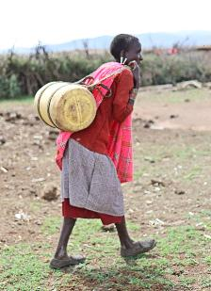
Qui est en bonne voie pour atteindre la couverture universelle de l’eau potable d'ici 2030 ?
Progrès réalisés en matière d'eau potable, d'assainissement et d'hygiène dans les ménages - JMP, 2025
1
  Pays à revenu élevé
  1 pays à revenu intermédiaire supérieur - Turkménistan
  Aucune région n'est en bonne voie et
  L'écart le plus important se trouve en Afrique subsaharienne, où la couverture est actuellement de 32 %.
Notes:
En y regardant de plus près, on constate que 31 pays à revenu élevé ont atteint la couverture universelle en eau potable et que 10 autres sont en bonne voie.
Un seul pays à revenu intermédiaire supérieur est en bonne voie.
Cela signifie donc qu'AUCUNE région n'est en bonne voie et que de nombreux endroits dans le monde ont besoin d'une intervention significative et sérieuse pour accélérer les progrès.
Parmi ces régions du monde, l'Afrique subsaharienne se distingue comme étant la plus défavorisée, avec seulement une personne sur trois ayant accès à l'eau potable.

Slide 6
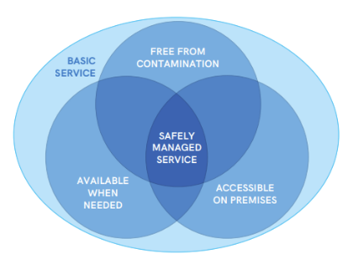
Qu'est-ce que l'eau gérée de manière sûre ?
au point d'utilisation
Notes:
17 pays supplémentaires sont en passe d'atteindre la couverture universelle d'au moins les services de base en matière d'eau potable
Malgré une diminution dans toutes les régions du nombre de personnes utilisant les eaux de surface, les sources non améliorées étaient généralement plus fiables que les canalisations sur place
Les robinets publics étaient moins fiables que les canalisations dans les locaux
Dans presque tous les pays et pour tous les types de réseaux d'approvisionnement en eau, l'eau est plus susceptible d'être exempte de contamination au point de collecte qu'au point d'utilisation
Exception : à Nauru et à Tuvalu, où plus de la moitié de la population a déclaré faire bouillir l'eau avant de la consommer, une amélioration de la qualité de l'eau entre le point de collecte et le point d'utilisation a été enregistrée
Les trois critères sont plus élevés dans les zones urbaines, mais évoluent plus rapidement dans les zones rurales

Slide 7
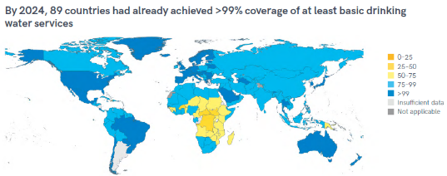
Dans les pays à revenu faible et intermédiaire inférieur, la contamination augmente généralement entre le point de collecte et le point d'utilisation.
L'eau provenant d'approvisionnements non canalisés répond plus souvent à ces critères que celle provenant d'approvisionnements canalisés, en particulier dans les pays à revenu faible et intermédiaire inférieur.
1,7 milliard de personnes n'ont toujours pas accès à une source d'eau potable sur place, dont 1,2 milliard vivent dans des zones rurales.
Notes:
17 pays supplémentaires sont en passe d'atteindre la couverture universelle d'au moins les services de base en matière d'eau potable
Malgré une diminution dans toutes les régions du nombre de personnes utilisant les eaux de surface, les sources non améliorées étaient généralement plus fiables que les canalisations sur place
Les robinets publics étaient moins fiables que les canalisations dans les locaux
Dans presque tous les pays et pour tous les types de systèmes d'approvisionnement en eau, l'eau est plus susceptible d'être exempte de contamination au point de collecte qu'au point d'utilisation
Exception : à Nauru et à Tuvalu, où plus de la moitié de la population a déclaré faire bouillir l'eau avant de la consommer, une amélioration de la qualité de l'eau entre le point de collecte et le point d'utilisation a été enregistrée
Les trois critères sont plus élevés dans les zones urbaines, mais évoluent plus rapidement dans les zones rurales

Slide 8
Qu'est-ce que l'eau gérée de manière sûre ?
au point d'utilisation
La raison la plus courante pour laquelle les systèmes d'approvisionnement en eau ne répondent pas à cette norme est qu'ils ne sont pas exempts de contamination.
Notes:
17 pays supplémentaires sont en passe d'atteindre la couverture universelle d'au moins les services de base en matière d'eau potable
Malgré une diminution dans toutes les régions du nombre de personnes utilisant les eaux de surface, les sources non améliorées étaient généralement plus fiables que les canalisations sur place
Les robinets publics étaient moins fiables que les canalisations dans les locaux
Dans presque tous les pays et pour tous les types de systèmes d'approvisionnement en eau, l'eau est plus susceptible d'être exempte de contamination au point de collecte qu'au point d'utilisation
Exception : à Nauru et à Tuvalu, où plus de la moitié de la population a déclaré faire bouillir l'eau avant de la consommer, une amélioration de la qualité de l'eau entre le point de collecte et le point d'utilisation a été enregistrée
Les trois critères sont plus élevés dans les zones urbaines, mais évoluent plus rapidement dans les zones rurales

Slide 9
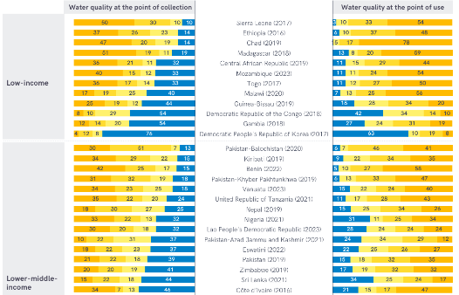




La recontamination de l'eau est un problème très répandu [ 1/2 ]
Progrès réalisés en matière d'eau potable, d'assainissement et d'hygiène dans les ménages- JMP, 2025
1
Niveaux de risque de contamination fécale (E. coli UFC/100 ml)
Notes:
Si vous ne parvenez pas à lire ce graphique en détail, vous pouvez ouvrir le rapport et prendre le temps de rechercher le pays qui vous intéresse.
Cette image nous montre la différence entre la qualité de l'eau au point de collecte et la qualité de l'eau au point d'utilisation.
Le jaune foncé représente des niveaux de contamination très élevés et la longueur de la barre indique la proportion de la population qui utilise cette eau.
Dans l'ensemble, cela nous montre qu'une grande partie de la population des pays à faible et moyen revenu est exposée à des niveaux très élevés d'E. coli
En examinant attentivement chacune de ces lignes, on constate également que la qualité de l'eau au point d'utilisation est souvent pire que celle au point de collecte.

Slide 10
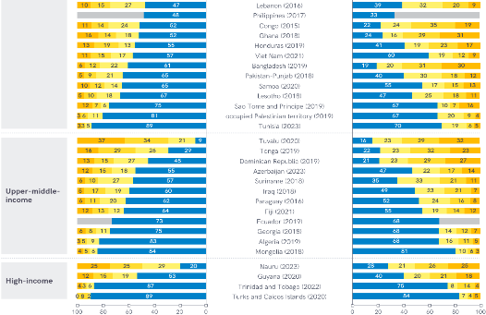
La recontamination de l'eau est un problème très répandu [ 2/2 ]
Progrès réalisés en matière d'eau potable, d'assainissement et d'hygiène dans les ménages - JMP, 2025
1
Niveaux de risque de contamination fécale (E. coli UFC/100 ml)
Notes:
Sur cette diapositive, vous pouvez voir que lorsque vous atteignez les pays à revenu intermédiaire supérieur et à revenu élevé, les graphiques commencent à devenir très bleus, ce qui montre que le risque de contamination fécale par l'eau potable est beaucoup plus faible.Cela nous amène à discuter des deux autres rapports qui vont dans le même sens.

Slide 11

La recontamination de l'eau est un problème très répandu.
Intégrer les tests de qualité de l'eau dans les enquêtes auprès des ménages - WHO, 2020
Surveillance de la qualité de l'eau potable dans le cadre d'enquêtes représentatives à l'échelle nationale menées auprès des ménages dans les pays à revenu faible et intermédiaire - Bain et al, 2021
2
3
Les sources accessibles et disponibles ne sont PAS plus susceptibles d'être exemptes de contamination par E. coli.

Slide 12
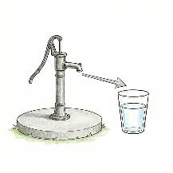
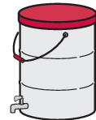
Recontamination of water is a widespread problem
Intégrer les tests de qualité de l'eau dans les enquêtes auprès des ménages - WHO, 2020
Surveillance de la qualité de l'eau potable dans le cadre d'enquêtes représentatives à l'échelle nationale menées auprès des ménages dans les pays à revenu faible et intermédiaire - Bain et al, 2021
2
Recontamination généralisée entre le point de collecte et le point d'utilisation
Dans de nombreux pays, les ménages stockent l'eau avant de l'utiliser.
Les facteurs de risque de recontamination varient considérablement d'un pays à l'autre.
Notes:
Ces publications montrent clairement que la recontamination se produit dans tous les types de réseaux d'approvisionnement en eau et qu'il s'agit d'un problème majeur qui doit être résolu.
Les comportements adoptés pendant le transport, le stockage et la manipulation sont des étapes critiques qui nécessitent un soutien et un suivi adaptés au contexte.
Ces articles contiennent certaines informations sur l'efficacité des systèmes de traitement de l'eau à domicile. Ce sujet est abordé dans le livre blanc, et non ici.

Slide 13
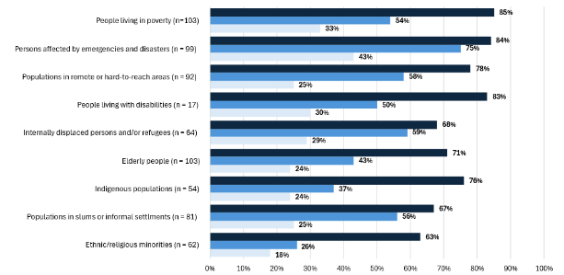
Nous n'atteignons pas les plus vulnérables
4
Analyse et évaluation mondiales de l'assainissement et de l'eau potable - UN-Water, 2025
Les politiques et les plans prévoient des mesures spécifiques pour atteindre la population ou le milieu visé.
Les progrès réalisés pour étendre la prestation de services à la population ou au milieu sont suivis et font l'objet de rapports.
Des mesures spécifiques visant à orienter les ressources financières vers la population ou le milieu concernés sont appliquées de manière cohérente.
Pourcentage de pays ayant mis en place des mesures dans leurs politiques et plans visant à contrôler la prestation de services et à allouer des ressources financières afin d'améliorer et d'étendre les services d'assainissement à des populations et des contextes spécifiques.
Source : Enquête nationale GLAAS 2025/2025.
Notes:
Si vous suivez les publications mondiales, vous connaissez peut-être ce rapport sous le nom de rapport GLAAS.
Ce graphique montre le lien entre les politiques et les actions menées, ventilées par groupes clés nécessitant un soutien.
Il montre que les personnes qui ont les besoins les plus importants ne bénéficient pas des investissements qui leur sont destinés. HWTS peut les atteindre.
Cela correspond à ce que nous avons constaté dans le rapport « Progrès en matière d'eau potable, d'assainissement et d'hygiène dans les foyers, qui montre qu'avec les approches mondiales actuelles, nous ne parvenons pas à atteindre les personnes qui en ont le plus besoin.

Slide 14
Dans quels cas le traitement de l'eau domestique est-il une solution recommandée ?
Household water treatment (HWTS) now represented in mainstream WASH publications
Le traitement de l'eau domestique (HWTS) désormais représenté dans les principales publications WASH- WHO 2025 who.int/publications/i/item/9789240113992
Directives relatives à la qualité de l'eau potable : petits réseaux d'approvisionnement en eau - WHO, 2024 who.int/publications/i/item/9789240088740
Kits d'inspection sanitaire pour l'approvisionnement en eau potable - WHO, 2024 who.int/publications/i/item/9789240089006
5
6
7

Slide 15
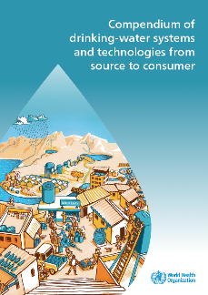
Le traitement de l'eau domestique (HWTS) désormais représenté dans les principales publications WASH
5
Compendium des systèmes et technologies d'approvisionnement en eau potable, de la source au consommateur - WHO 2025
Le HWTS est recommandé pour les sources d'eau douce avec transport manuel.
HWTS est identifié comme une option pour
  récupération des eaux de pluie
  alimentation par gravité
  eaux souterraines de haute qualité
  eaux souterraines contenant des contaminants préoccupants
Notes:
Un nouveau recueil a été publié, qui donne un aperçu des systèmes et technologies d'approvisionnement en eau potable et des questions transversales qui s'y rapportent.
Le traitement et le stockage sûr de l'eau à domicile ont été spécifiquement inclus et recommandés dans cette publication.
Outre ces utilisations recommandées du traitement de l'eau domestique, le recueil souligne également que dans les systèmes de distribution par canalisations, l'approvisionnement intermittent, le mauvais fonctionnement et l'entretien insuffisant, ainsi que la mauvaise hygiène domestique sont identifiés comme des risques de contamination.
Bien que ces informations ne soient pas nouvelles, l'inclusion du traitement de l'eau domestique dans le recueil offre également une option que les gens peuvent envisager pour résoudre ces problèmes.

Slide 16
Le traitement de l'eau domestique (HWTS) désormais représenté dans les principales publications WASH
5
Compendium des systèmes et technologies d'approvisionnement en eau potable, de la source au consommateur - WHO 2025
Comprend une section HWTS avec des fiches d'information sur diverses
Le saviez-vous ? Le CAWST dispose également d'une vaste bibliothèque de fiches d'information et de ressources sur ces sujets et bien d'autres encore. washresources.org
Réservoirs de stockage ou réservoirsCeramic filtration
Ultrafiltration
Désinfection chimique
Ébullition
Pasteurisation
Filtration biosable
Désinfection par rayons ultraviolets (UV)
Désinfection solaire de l’eau
Filtres de défluoration
Filtres de déarsénication
Notes:
Je voudrais vous montrer précisément ce que contient le recueil sur les technologies de traitement de l'eau à usage domestique.

Slide 17
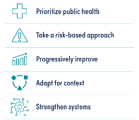
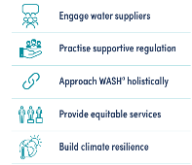
Le traitement de l'eau domestique (HWTS) désormais représenté dans les principales publications WASH
6
Directives relatives à la qualité de l'eau potable : petits réseaux d'approvisionnement en eau - WHO, 2024
Les fournitures gérées par les ménages sont reconnues comme l'un des trois modèles de gestion des petites fournitures.
Chapitre 3 : Réglementations sanitaires - recommande aux gouvernements de fixer des objectifs de performance pour les technologies de traitement de l'eau domestique (HWTS).
Étude de cas (A3.27) sur les normes HWTS et la certification des produits au Ghana
Bon nombre des principes directeurs concordent bien avec ceux de HWTS.

Slide 18
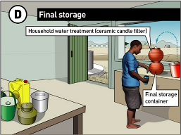
Le traitement de l'eau domestique (HWTS) désormais représenté dans les principales publications WASH
7
Kits d'inspection sanitaire pour l'approvisionnement en eau potable - WHO, 2024
L'OMS a publié son premier formulaire d'inspection sanitaire sur les pratiques domestiques (tous les autres concernent les sources d'eau).
Le CAWST élabore actuellement des kits d'inspection sanitaire pour les filtres en céramique et la chloration.
Le saviez-vous ? Le CAWST a mis au point des kits d'inspection sanitaire pour les filtres à sable biologiques, l'ébullition, la collecte et le stockage. https://washresources.cawst.org/en/collections/d5756fa0/household-water-treatment-technologies-sanitary-inspection-forms
Notes:
Il est positif qu'ils reconnaissent l'importance du transport et de la manipulation dans la qualité de l'eau, et pas seulement dans la protection des sources. Le formulaire SI sur les pratiques domestiques comporte une question sur les systèmes de traitement de l'eau à domicile (HWTS). Il faudrait un niveau élevé de connaissances et d'interprétation pour qu'un recenseur puisse répondre à cette question. C'est pourquoi CAWST estime que des formulaires SI plus détaillés sont nécessaires pour les technologies spécifiques.

Slide 19
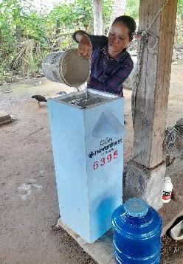
Résumé : L'accès à l'eau potable dans les foyers n'est pas assuré.
Les documents clés examinés soulignent clairement la nécessité de traiter la question de la qualité de l'eau, en particulier au point d'utilisation, et indiquent qu'une gamme de solutions permettra d'atteindre tout le monde.
Notes:
À noter en particulier:
L'approvisionnement intermittent et les mauvaises pratiques domestiques constituent des risques pour la qualité de l'eau - Compendium.
La contamination augmente souvent entre la source et le point de consommation - Intégrer la qualité de l'eau dans les enquêtes auprès des ménages - OMS 2020.
Dans 27 pays, la contamination au point d'utilisation était de 19 % à 99 % plus élevée qu'au point de collecte - Bain et al., 2021.

Slide 20
C'est l'occasion de faire passer le secteur WASH d'une approche « soit l'un, soit l'autre » à une approche « les deux ».
Traitement de l'eau domestique:
  fait partie de la gamme d'options permettant à chacun d'avoir accès à une eau potable gérée de manière sûre
  joue un rôle important en tant que modèle de prestation de services légitime et fondé sur des données probantes
  s'appuie sur des décennies de recherche sur le terrain, d'expérience en matière de mise en œuvre et de progrès en matière d'assurance qualité
Notes:
Nous devons commencer à nous pencher sérieusement sur la question de la qualité de l'eau en tant que secteur.
Nous devons commencer à inclure toute une gamme d'options dans nos systèmes, et le traitement de l'eau à domicile fait partie de ces options. Il joue un rôle important et s'appuie sur des décennies de recherche et de mise en œuvre.
Le recueil est une ressource extrêmement précieuse sur laquelle les gouvernements et les responsables de la mise en œuvre peuvent s'appuyer pour décider de la forme que prendra leur système.
Nous devons en particulier nous pencher sur l'accessibilité financière de l'eau potable afin de pouvoir passer rapidement à l'échelle supérieure. Un autre rapport (que nous n'avons pas inclus dans cette présentation) publié par la Banque mondiale en 2024 indique que pour atteindre l'ODD 6, le monde devrait presque doubler les niveaux actuels de financement public pour atteindre au moins 131 milliards de dollars par an. Je ne pense pas que cela se produira de sitôt, nous devons donc changer nos approches afin de faire plus avec l'argent disponible pour atteindre tout le monde.
Et compte tenu des taux élevés de recontamination liés au transport et à la manutention, le renforcement des capacités est indispensable, quelle que soit la configuration de votre système.

Slide 21
Opportunités
Promouvoir des politiques et des environnements de financement qui intègrent des options hors réseau dans les stratégies nationales
Encourager les décideurs politiques et les bailleurs de fonds à reconnaître que les approches décentralisées sont complémentaires – et non concurrentes – des systèmes centralisés.
Priorités et critères des ménages du centre dans les interventions WASH
Promouvoir le traitement de l'eau domestique comme un élément éprouvé et nécessaire, en particulier lorsque les systèmes centralisés ne peuvent pas encore ou ne pourront peut-être jamais fournir une qualité constante au point d'utilisation.
  Communautés isolées et dispersées
  Habitations précaires
  Réseaux de distribution d'eau peu fiables
Notes:
Ce sont des opportunités pour l'ensemble du réseau. CAWST vous soutiendra en vous fournissant des ressources.

Slide 22
Ressource supplémentaire : Quelles sont les preuves de l'efficacité du traitement de l'eau domestique ?
Un nouveau livre blanc répond à ces questions importantes concernant le traitement et le stockage sécurisé de l'eau domestique :
  Réduit-il la diarrhée ?
  Améliore-t-il la qualité de l'eau?
  Réduit-il le retard de croissance chez les enfants?
Disponible en anglais. D'autres langues seront bientôt disponibles.
Cliquez ici pour le lire
Notes:
Ce sont des opportunités pour l'ensemble du réseau. CAWST vous soutiendra en vous fournissant des ressources.
Des milliards de personnes dans le monde n'ont pas accès à l'eau potable et à des installations sanitaires adéquates.
2,1 milliards de personnes vivent encore sans accès à une eau potable gérée de manière sûre, dont 106 millions qui boivent de l'eau de surface. (WHO/UNICEF, 2025)
3,4 milliards de personnes vivent encore sans accès à des installations sanitaires sûres, dont 354 millions qui pratiquent la défécation en plein air. (WHO/UNICEF, 2025)
1,7 milliard de personnes n'ont toujours pas accès aux services d'hygiène de base, dont 611 millions qui ne disposent d'aucune installation.(WHO/UNICEF, 2025)
Les enfants qui sont souvent malades prennent du retard à l'école et souffrent de retards de développement à long terme.
L'eau insalubre, l'assainissement et l'hygiène sont responsables de la mort d'environ 1 000 enfants de moins de 5 ans chaque jour. (WHO, 2023)
Pour atteindre l'ODD 6 – eau et assainissement pour tous d'ici 2030 –, il faudra multiplier par huit les taux mondiaux actuels de progrès en matière d'eau potable, par six en matière d'assainissement et par deux en matière d'hygiène. (WHO/UNICEF, 2025)
Mais ce qui est particulièrement préoccupant, c'est le cycle de la pauvreté hydrique. Sans eau potable, les enfants ne peuvent pas aller à l'école parce qu'ils sont malades ou passent des heures à aller chercher de l'eau. Les parents ne peuvent pas travailler. Les systèmes de santé sont débordés. Et des communautés entières restent prisonnières de la pauvreté.
L'objectif de développement durable n° 6 des Nations Unies vise à garantir l'accès à l'eau potable et à l'assainissement pour tous d'ici 2030. Mais pour atteindre cet objectif, il faudrait multiplier par huit le rythme actuel des progrès. Les approches traditionnelles ne permettent tout simplement pas d'évoluer assez rapidement.
C'est pourquoi nous avons besoin d'un modèle fondamentalement différent.

